Slide 1

第14章 Tornado框架开发BBS社区系统

Slide 2

在全民编程的大环境下，学习编程的人与日俱增，而为开发者提供问答的社区也逐渐流行起来。例如，国外最著名的技术问答社区StackOverflow以及国内的SegmentFault等。本章将使用Python轻量级异步框架Tornado实现一个类似StackOverflow的问答社区网站。

Slide 3

14.1 需求分析

Slide 4
作为一个问答类型的社区，本项目应满足如下需求。
具备用户授权功能，包括用户注册、登录、注销等。
具备社区问答功能，包括用户发帖提问、显示问题列表、查看帖子详情、删除帖子等功能。
具备标签系统功能，包括用户发帖时创建标签，根据标签查看相关帖子等。
具备回复系统功能，包括用户回帖、显示回复列表、删除帖子、查看帖子状态等。
具备回复状态长轮询功能，用户回复的状态可以第一时间展示给提问者。
具备用户排名功能，可以根据用户的积分进行排名。

Slide 5
14.2 系统功能设计

Slide 6
系统功能结构
系统业务流程
系统预览

Slide 7
BBS问答社区的系统功能结构图包括用户授权、问答系统、标签系统、回复系统、用户排名等功能。系统的回复状态采用长轮询设计，可以第一时间展示给提问者。

Slide 8
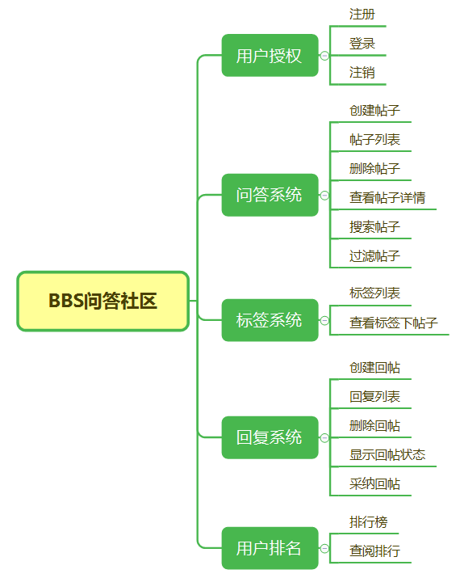
功能结构图

Slide 9
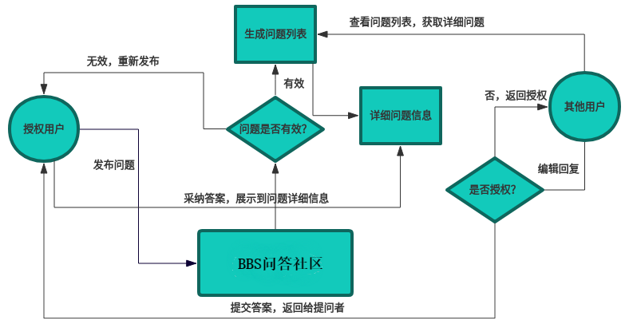
系统业务流程图

Slide 10
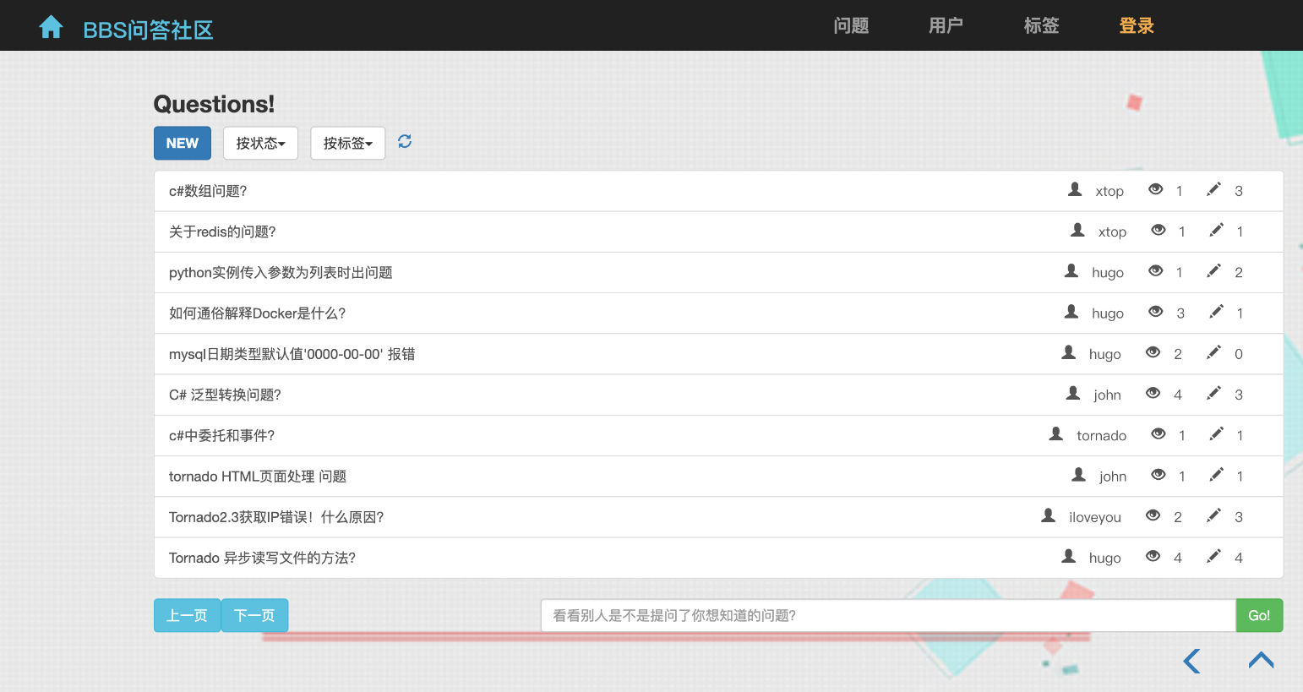
BBS社区首页

Slide 11
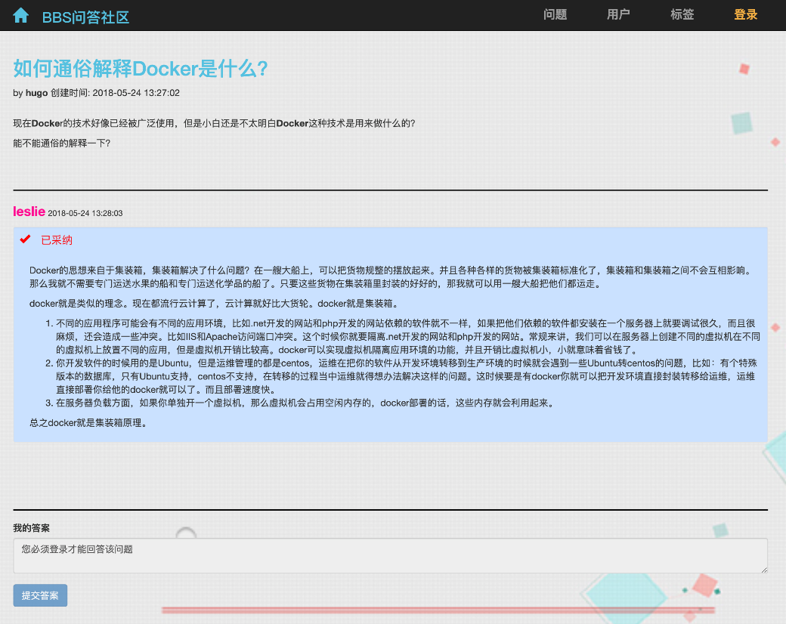
问题详情页

Slide 12
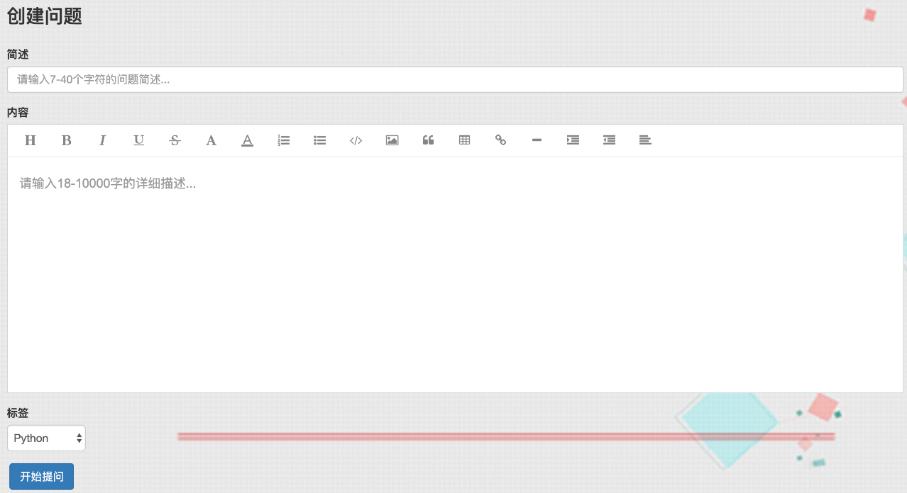
创建问题

Slide 13
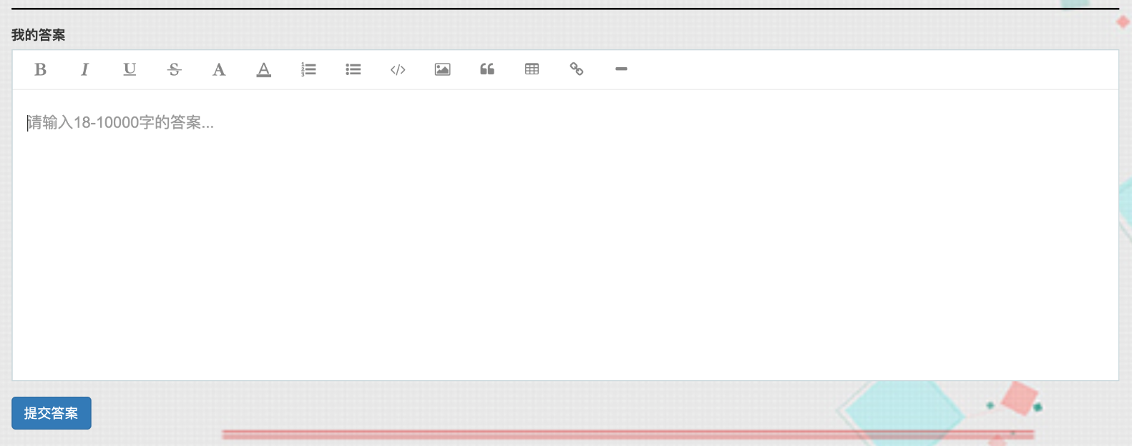
回复问题

Slide 14
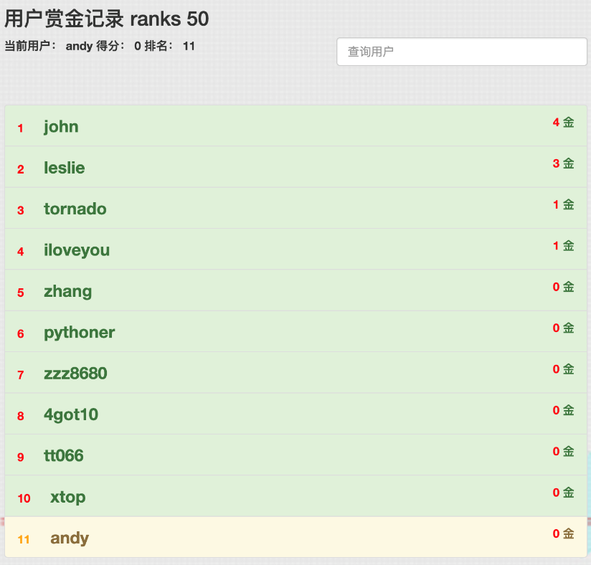
用户赏金排名

Slide 15
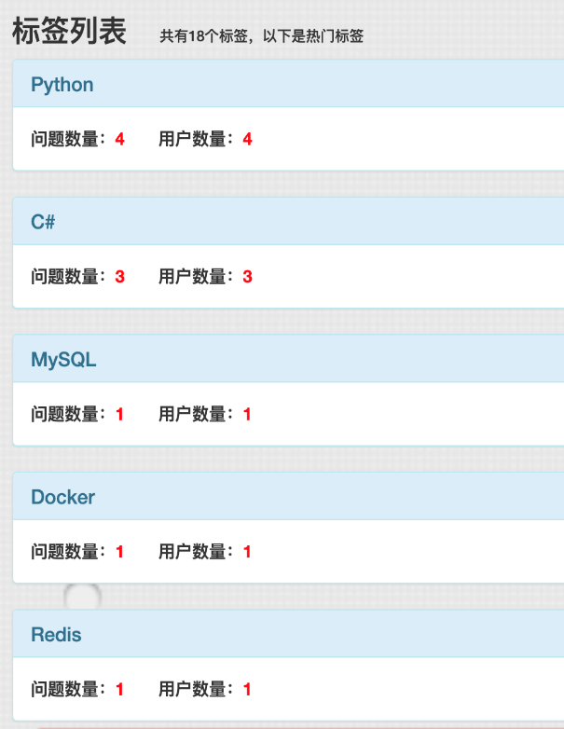
热门标签

Slide 16
14.3 系统开发必备

Slide 17
系统开发环境
文件夹组织结构

Slide 18
本系统的软件开发及运行环境具体如下。
操作系统：Windows 7及以上、Linux。
虚拟环境：VirtualEnv。
数据库：MySQL。
MySQL图形化管理软件：Navicat for MySQL。
开发工具：PyCharm。
Tornado版本: 5.0.2。
浏览器：谷歌浏览器。

Slide 19
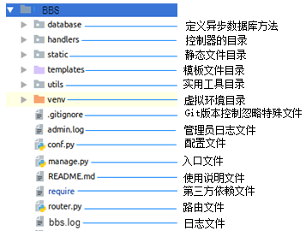
文件夹组织结构

Slide 20
14.4 数据库设计

Slide 21
数据库概要说明
数据表关系

Slide 22
数据库表结构
表 名 | 含 义 | 作 用
t_group | 用户组表 | 用于存储用户组信息
t_user | 用户表 | 用于存储用户信息
t_tag | 标签 | 用于存储标签信息
t_question | 问题表 | 用于存储问题信息
t_answer | 答案表 | 用于存储答案回复信息

Slide 23
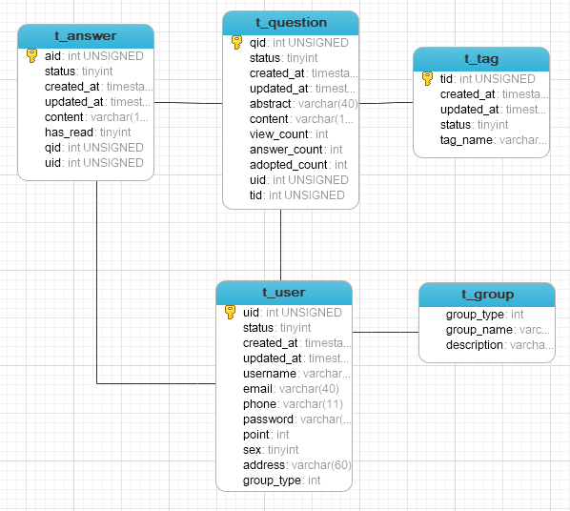
数据库ER图

Slide 24
14.5 用户系统设计

Slide 25
用户注册功能
登录功能实现
用户注销功能实现

Slide 26
用户（会员）注册功能在handlers模块auth_handlers.py文件中的SignupHandler类，只接收GET请求。
首先判断用户输入的图形验证码是否正确，图形验证码存储在redis中。如果验证码正确，则校验数据库中是否存在该用户，如果不存在，则将密码使用md5加密并将用户信息保存到数据库中。最后设置登录cookie的过期时间为30天。

Slide 27
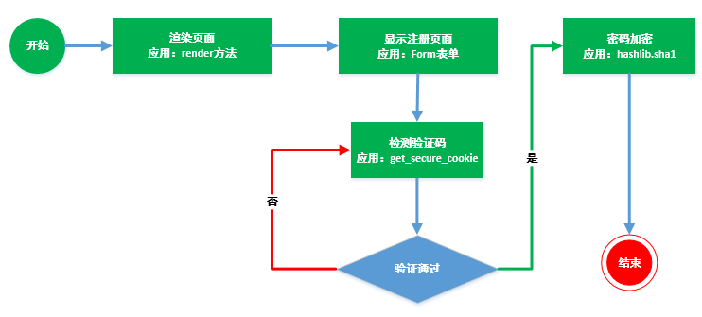
注册流程图

Slide 28
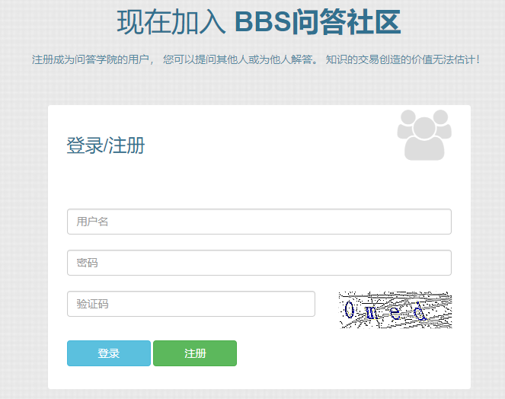
注册页面

Slide 29
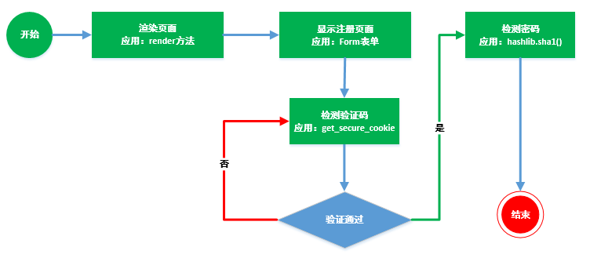
登录流程图

Slide 30
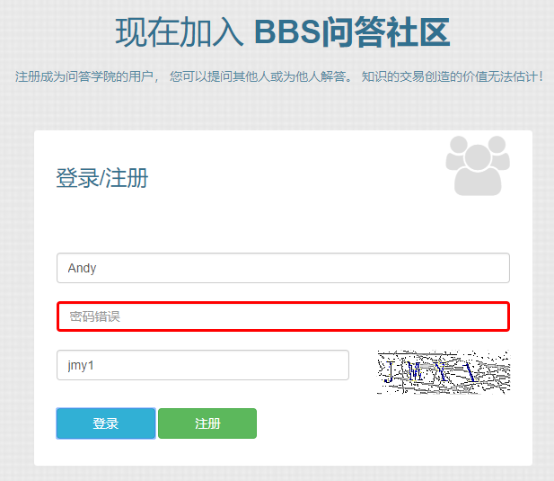
密码错误

Slide 31
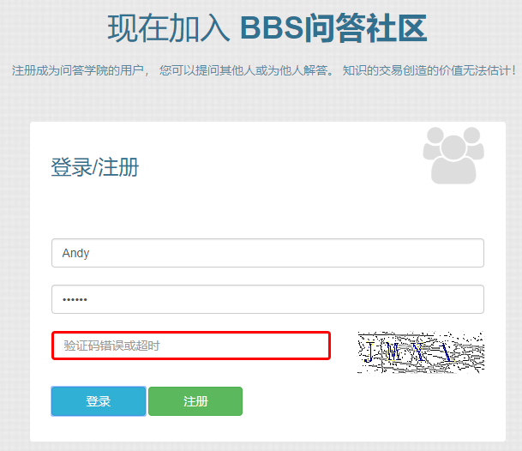
验证码错误

Slide 32
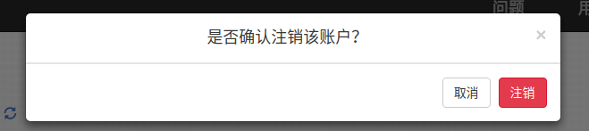
注销账户提示框

Slide 33
14.6 问题模块设计

Slide 34
问题列表实现
问题详情的功能实现
创建问题的实现

Slide 35
首页问题列表的实现是基于Ajax异步刷新的。首先，进入首页会渲染所有标签，默认会根据第一个标签去请求接口并获得问题数据。当用户单击某一个标签时，问题会随之刷新。每次刷新出来的列表会带有分页数据。

Slide 36
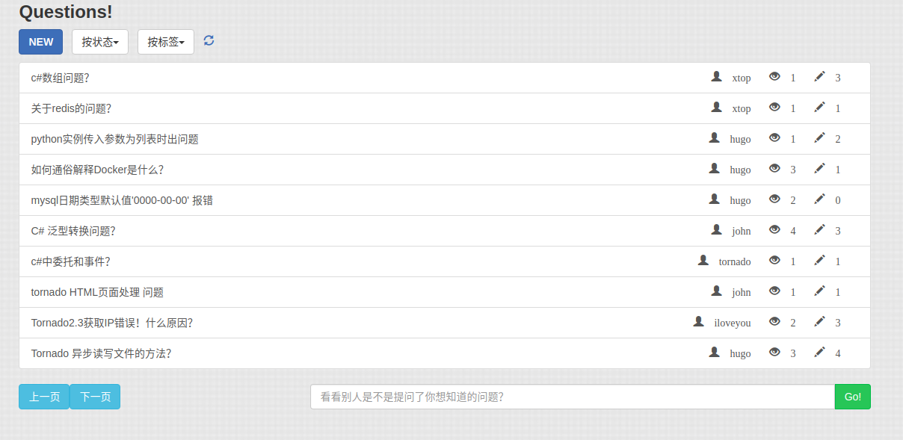
首页问题列表效果图

Slide 37
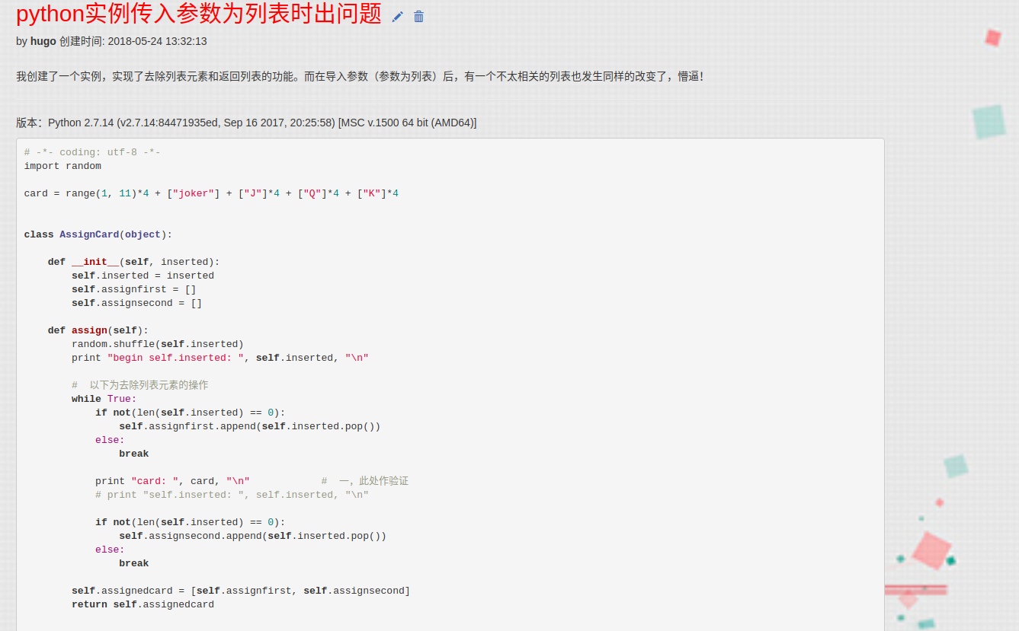
问题详情

Slide 38
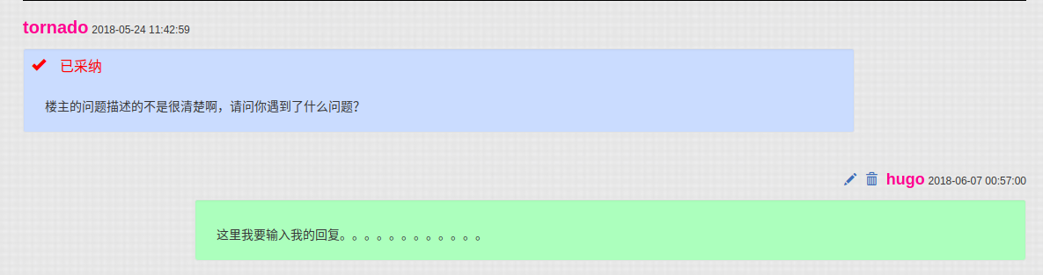
回复列表

Slide 39
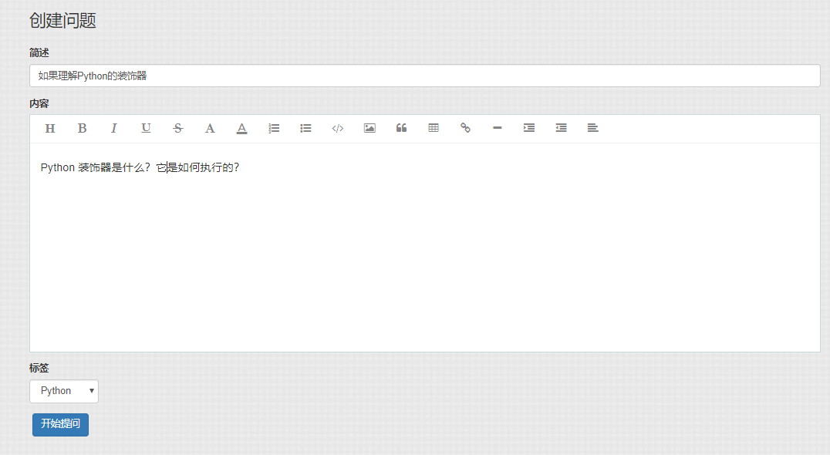
创建问题

Slide 40
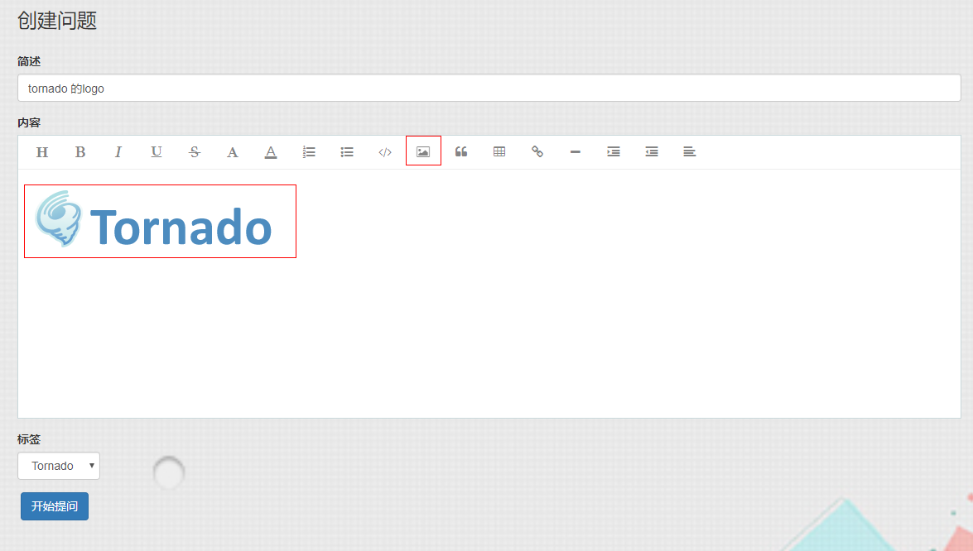
上传图片

Slide 41
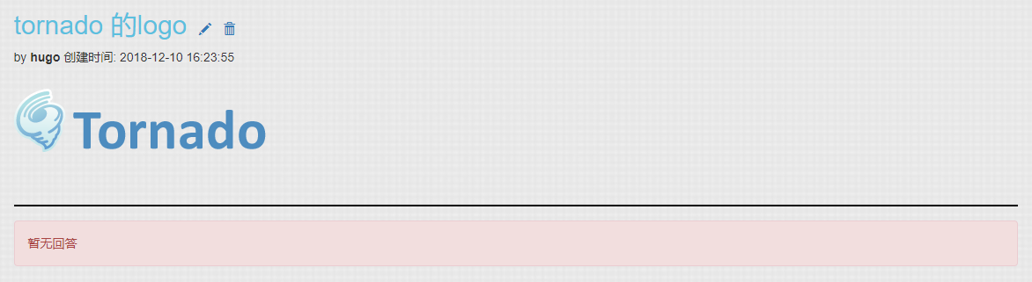
提交问题

Slide 42
14.7 答案长轮询设计

Slide 43
创建答案的过程和创建问题大同小异，因此这里只重点介绍如何实现创建答案之后，提问者能立刻看到答案消息提示。

Slide 44

用户立刻得到其他用户编写的回复

Slide 45
14.8 小结

Slide 46
小结
本项目使用Python的Tornado框架主要实现了一个BBS问答社区的用户注册、用户提问、用户回复、用户排行等功能。Tornado的多进程加协程可以完美地应对大多数场合的高并发问题。而且Tornado对高IO环境的场景具有得天独厚的优势，所以应用越来越广泛。

